Slide 1
Find My Paw

Slide 2
Hola!
Somos:
Mariana Arguelles Macosay
Cristian Romero Andrade
Alam Josué Guillén López

Slide 3
Con Find My Paw
Siempre encontrare el camino a casa.

Slide 4
El amor por todas las criaturas vivientes es el más noble atributo del hombre
Charles Darwin
Novelista(1809-1882)

Slide 5
Me perdí
¿Como regreso a casa?
¿Quien me busca?
¿Como me encontraran?
Nadie me conoce.
No me pueden identificar

Slide 6
Find My Paw
Es la solución

Slide 7
¿Como?
Sistema de localización
Con el collar Finderz lograremos rastrear el recorrido o ubicarlo en tiempo real.
Activa la alerta
Dentro de un radio determinado aquellas personas que tengan activada la recepción de alertas recibirán un aviso inmediato para ayudar o identificar al lomito perdido.

Slide 8
¿Por qué suscribirse a Find My Paw?
Seguridad
Tu mascota se encontrará más segura al poder localizarla en todo momento, ¿A tu mascota le gusta ir de paseo?, descubre donde pasa la mayor parte del tiempo y su recorrido.
Alertas
Puedes ser parte del rescate de una mascota al mantener las alertas encendidas. Si ayudas a una mascota extraviada a encontrar su hogar, te será concedido un regalo o descuento en el producto de tu elección.
Regalo
Recibe un collar localizador de Find My Paw totalmente gratis al suscribete, además contarás con ofertas exclusivas a subscriptores.

Slide 9
Concepto
Alertas
Localización
Tienda

Slide 10

Me perdí

Slide 11
El proceso es sencillo.
Genera la alerta
Rellena los datos, incluyendo una o varias fotos.
Elije la foto principal y envía la alerta.

Slide 12
Sin suscripción o sin collar Finderz
Por aqui me perdí
Mapa de huellitas perdidas y mapa de localización de tu lomito.

Slide 13

Suscrito y con collar Finderz
Aqui estoy
Mapa de huellitas perdidas y mapa de localización de tu lomito.

Slide 14
00,000,001
Cada huellita es un lomito más seguro.

Slide 15
10,000
9,000
90%
Huellitas perdidas
Huellitas halladas
Exito!!!, pero todavia nos faltan.

Slide 16
¿Te unes?
Beneficios | Sin Finderz | Con Finderz
Localización | X | O
Alerta | O | O
Rastro | X | O

Slide 17
Suscribete!
Rastreo
Activando modalidad rastreo sabrás por dónde ha ido tu mascota en los ultimos 7 dias, de esa forma siempre estará seguro.
Localización
¿Quieres saber dónde está? O ¿se ha perdido? Encuéntralo fácilmente con el localizador( solo con collar)
Seguridad
Sabras donde esta tu mascota cuando lo necesites, si se ha perdido y no lleva su collar puedes usar la alerta, todos ayudaremos en su rescate.
Solidaridad
Nuestra comunidad es grande, ayuda y te ayudaran, si encuentras una mascota perdida ayudala a regresar a casa, esperamos lo mismo de todos nuestros miembros.
Rescate
Si estas suscrito y ayudas a una mascota en su regreso a casa se te concederá un regalo o descuento el producto de tu elección.
Extras
Tendrás ofertas y descuentos exclusivas en la tienda de Find My Paw.

Slide 18
Hitos
Marca
Posicionar la marca en un máximo de 1 año
Publicidad
Mantener publicidad continua cada tres meses
M
P
Alcanzar los 1000 seguidores en los primeros 6 meses de operación
Redes sociales
Alcanzar el equilibrio fiscal en marzo del próximo año
Equilibrio
R
E

Slide 19
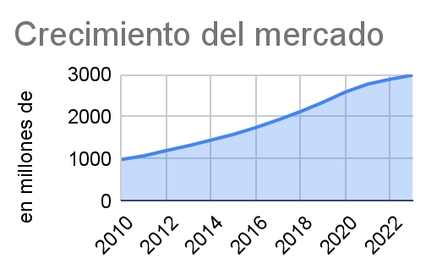
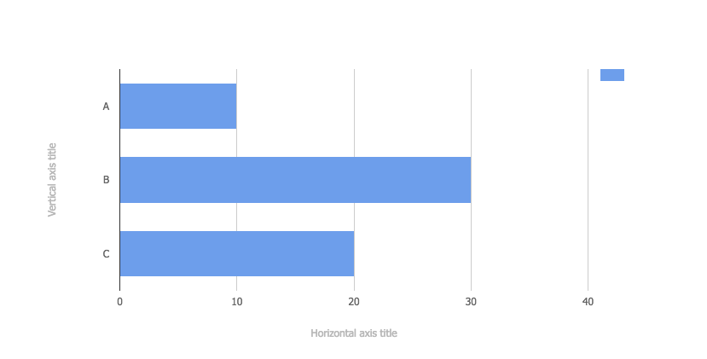
You can insert graphs from Google Sheets

Slide 20
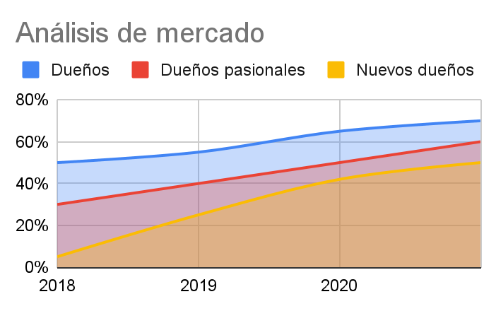
You can insert graphs from Google Sheets

Slide 21
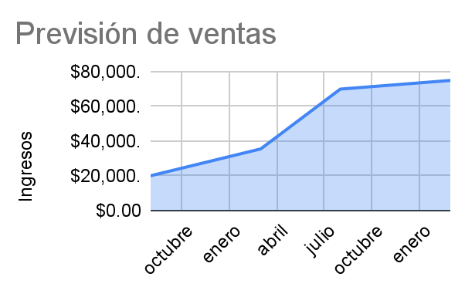
You can insert graphs from Google Sheets

Slide 22
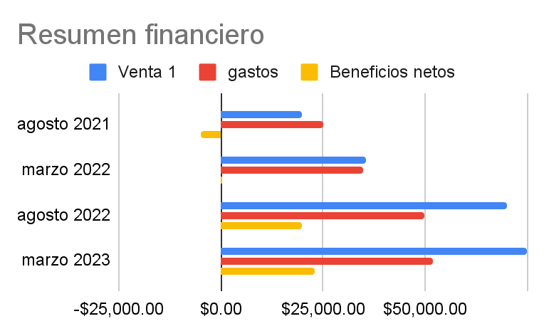

Slide 23
Proyecto móvil
Esta es la vista que presentará la aplicación móvil de Find My Paw en la plataforma Android
Place your screenshot here

Slide 24
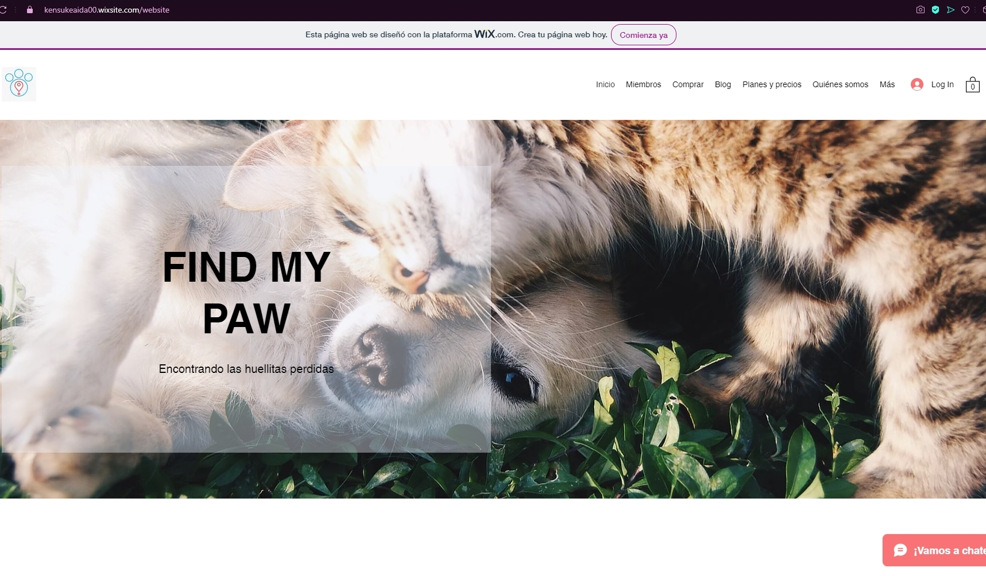
La página web
Find My Paw estará disponible a través de una página web con la dirección:
https://kensukeaida00.wixsite.com/website
Place your screenshot here

Slide 25
¡Gracias!
¿Preguntas?

